Slide 1
113- 1
打掃注意事項
WEN HUA SENIOR HIGH SCHOOL

Slide 2
打掃注意事項
全校打掃時間 9:50 - 10:10
113-1新掃區請參閱衛生組網頁 環境整潔美化
請服務股長先至掃區工具間
檢查掃具，若不夠再至衛生組領取!
※掃具領取、汰舊，請至衛生組工具間

Slide 3
教室大掃除重點
1
確認掃具是否齊全
5掃把、4畚斗、3拖把、1長掃把
 不足、汰舊請至衛生組工具間領取
 可至衛生組領取洗衣粉清洗拖把
2
漂白水全面消毒
所有課桌椅、門把、講桌區塊、電腦桌區塊 教室走廊…請確實做好防疫工作

Slide 4
廁所大掃除重點
1
確認掃具是否齊全
走廊的掃具請置於廁所工具間
拖把務必吊掛晾乾、並定期用洗衣精清洗
掃具、肥皂、垃圾袋、清潔劑、洗衣粉請至衛生組領取
2
漂白水全面消毒
請用稀釋漂白水擦拭洗手台、廁所門把、廁間隔板 確實做好防疫工作
 使用教室的漂白水
工具間保持乾淨 將列入整潔評分

Slide 5
外掃區大掃除重點
1
確認掃具是否齊全
1樓外掃區皆有設「工具間」
請先找到外掃區工具間確認掃具是否符合人力
掃具不足再至衛生組領取
 清除大型落葉及人為垃圾
漂白水全面消毒
有打掃校園走廊及樓梯的班級，請用稀釋漂白水 擦拭窗溝、扶手、洗手台，確實做好防疫工作
 使用教室的漂白水
2

Slide 6
外掃區工具間
217 216 301
善群樓員生社旁
318
腳踏車棚
315
健康中心前
319
蕭敬騰立牌旁邊
204 218
敏西花圃前
101
102
110
仁愛樓走廊 (北側)
111
怡園(仁愛)
傳達室後方

Slide 7
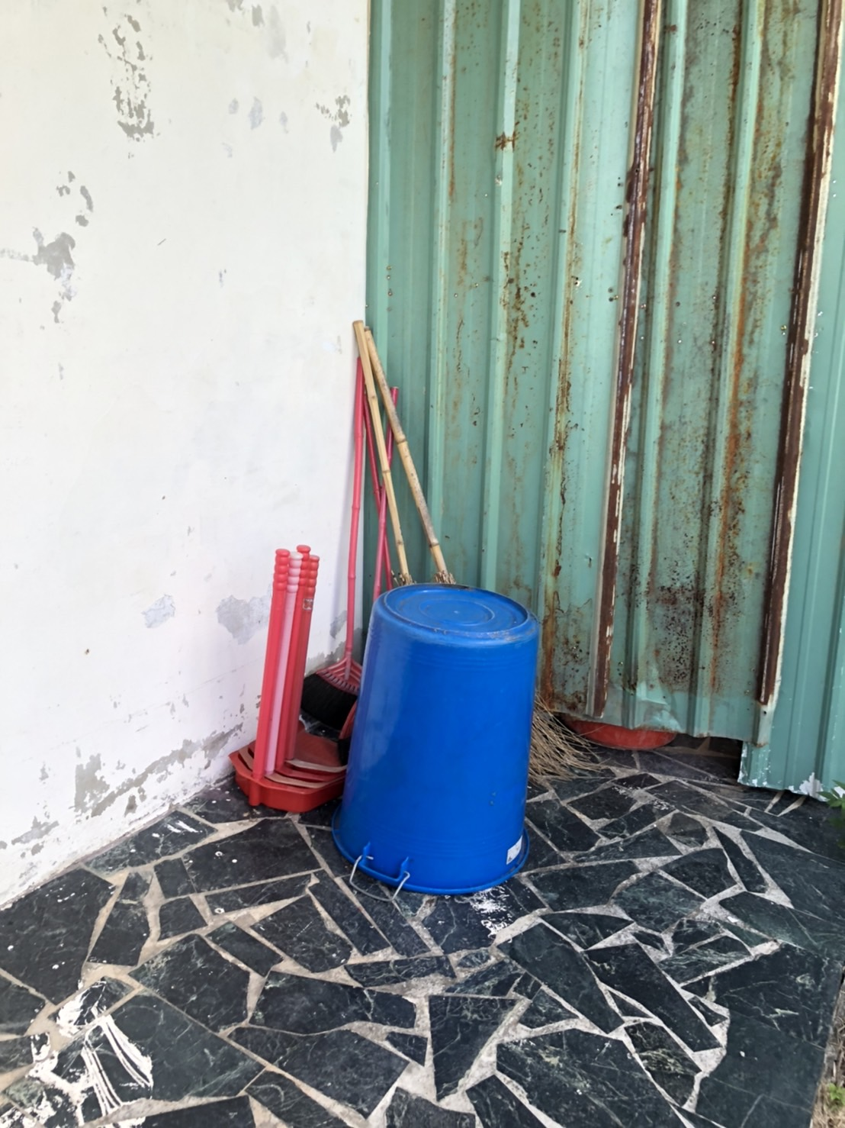
外掃區工具間
208 207 219 103
恕東走廊(一年級團膳區)
115
籃球場階梯側邊
112
體育館後方(北柏油)
313
體育館後方(北百米)
垃圾桶務必
倒蓋
防雨防垃圾
311
司令台後方 (北側)
312
網球場旁
314
重慶二號門旁

Slide 8
捷風評分 掃區劃分
敏學樓走廊
以中間柱子判斷
教室班級
廁所班級
教室班級
樓梯班級
樓梯班級
廁所班級

Slide 9
捷風評分 掃區劃分
善群樓走廊
以中間柱子判斷
教室班級
廁所班級
走廊班級

Slide 10
捷風評分 掃區劃分
敏善西、敏恕西走廊
廁所班級
走廊班級
走廊班級
廁所班級

Slide 11
捷風評分 掃區劃分
仁愛樓走廊
104
103
119、114、113 仁愛樓走廊
掃區包含教室旁邊的迴廊區
118
116

Slide 12
捷風評分 掃區劃分
313
看磁磚顏色判斷
112
110
204
110

Slide 13
捷風評分 掃區劃分
看磁磚顏色判斷
看司令台旗桿、第二個籃球場判斷
311
311
312
313
313
314
112

Slide 14
捷風評分 掃區劃分
看磁磚顏色判斷
207
112
219

Slide 15
捷風評分 掃區劃分
看磁磚顏色判斷
314
218
318
207
318
218

Slide 16
Thank you
衛生組感謝大家的協助

